Slide 1
Transportation
IN JAPAN
Shuichi Teramae PhD
President OF Human Logistics ＆ Tourism Laboratry

Slide 2
Transport administration in Japan
Regarding infrastructure improvement, the main trunk traffic is handled by state agencies, and local transport is handled by municipalities.
Municipalities are responsible for road management administration and traffic police administration, and state agencies are in charge of transportation business regulations. It is rare in developed countries that tax authorities are in charge of national agencies.
The historical reason why state institutions are in charge of regulations on transportation business depends on the fact that the railway was state-run long ago. However, the National Railways is now privatized.

Slide 3
Metropolitan Passenger Traffic (in Tokyo)
The principal railroads in central Tokyo are operated by such as JR East and Tokyo Metro Company (the state and the Tokyo Metropolitan Government contribute 50% each) and the Tokyo Metropolitan Government.
Regarding public buses, in the Tokyo metropolitan area these are managed by Tokyo Metropolitan Government and in the suburbs are operated by private companies.
As for the taxi business, private companies and individuals operate and are supervised by state agencies. Also there are no difference legally between street-hailing and non-street-hailing. These two points are differences between Tokyo and New York / London.
I would appreciate it if I could know how it is in Manila

Slide 4
Urban and rural transport issues
In Japan, paid transport by private car is prohibited. Therefore ride-sharing has become a social problem. There are not many inconvenience for users because there are many taxi supplies in big cities in Japan.
The occurrence of a traffic accident of the elderly and the return of the driving license of the elderly become a social problem.

Slide 5




Big Differences in thinking on public transport
Ｂｅｔｗｅｅｎ ＵＫ ａｎｄ Ｊａｐａｎ
ＰＵＢＬＩＣ ＰＲＩＶＡＴＥ
Private Hired Vehicle（PHV）
RAILWAY
ＢＵＳ
（commoncarrier）
street hiring
Black-Cab
Waiting in the garage
Mini-Cab
ＰＲＩＶＡＴＥ
（DRIVER DISPATCH
CAR RENTAL）
貸切バス
（Carrying business for a fee Using a private car with permission）
乗合タクシー（許可）
private use
For free
Actual expense claim
BUSINESS USE
compensation

Slide 6



Building a database on human movement
Depends on the ability of the driver
Improvement of demand prediction accuracy by using database
Improvement of dispatch algorithm
Dilution of distinction between street-hiring and business waiting in the garage
Continuation of street-hiring
Black-Cab
OWNER DRIVER
Cab FREET
in Tokyo
Popularization of PHV
Us,uk Japan
Mini-Cab
Uber,Lyft
Shortage
IN NYC,LONDON
Excess
In Tokyo
Number of street-hiring cars
DEMAND
DEMAND
SUPLY
SUPLY

Slide 7
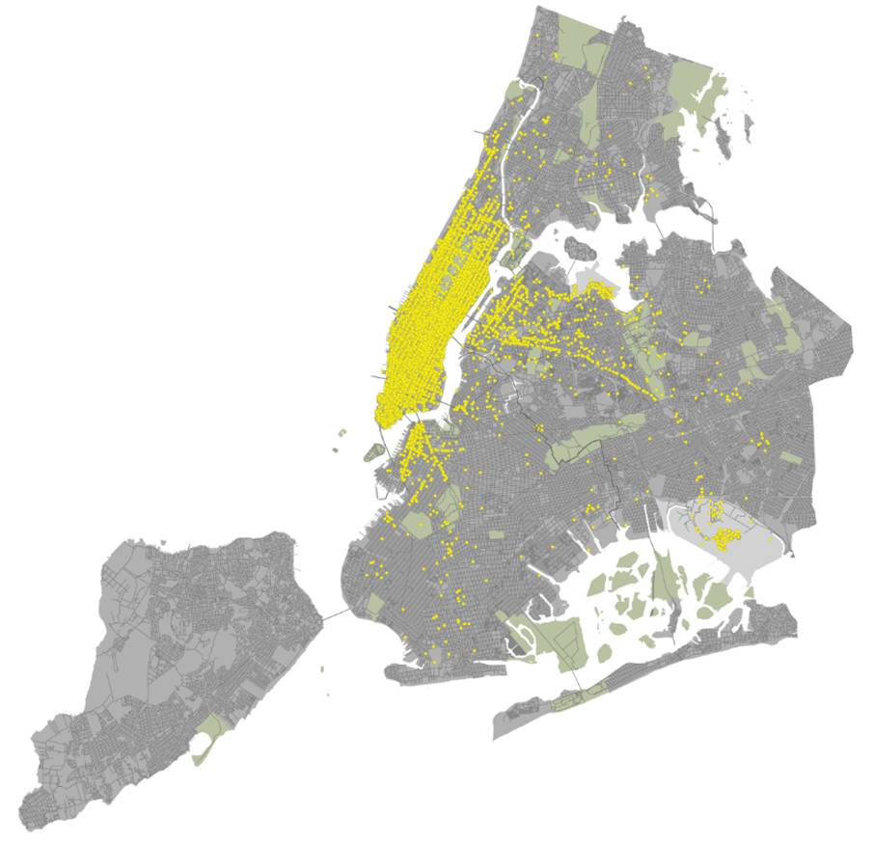
Dispatch situation of Yellow-cab in NYC. Over concentration in Manhattan is bad for passengers
The taxi administration system in New York is basically the same as in London

Slide 8
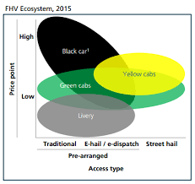

Slide 9
Yellowcab in NYC is operated through street-hail as public transport like bus. Black car and Livery car are operated through non-street-hail but waiting at garage at pre fixed rate. They can’t use taxi-meter as private car.
Uber as private car is permitted through non-street-hailing. Cellar-phone make non-street-hailing very easy to catch users.

Slide 10
How About Manira？
Legal system differences between ｓtreet-hiring and non-street-hiring in MANIRA CITY.
PHV in London does non-street-hailing and waiting at garage, it is not illegal.

Slide 11
JERON TAXI
AS Malti-Package-Tour
Elderly driver problem
Monthly Fixed Rate
Hospital
convenience store
Railway station
Home
Emergence of new terms and conditions
Handling of compensation during home
Itinerary guarantee responsibility
All you can use
Special compensation responsibility

Slide 13
チームネクストマニラ合宿用 事前資料

Slide 14
アセアン諸国等の経済事情

Slide 16
２ アセアン諸国等の国際観光事情

Slide 19
３ フィリピンの国際観光事情

Slide 20
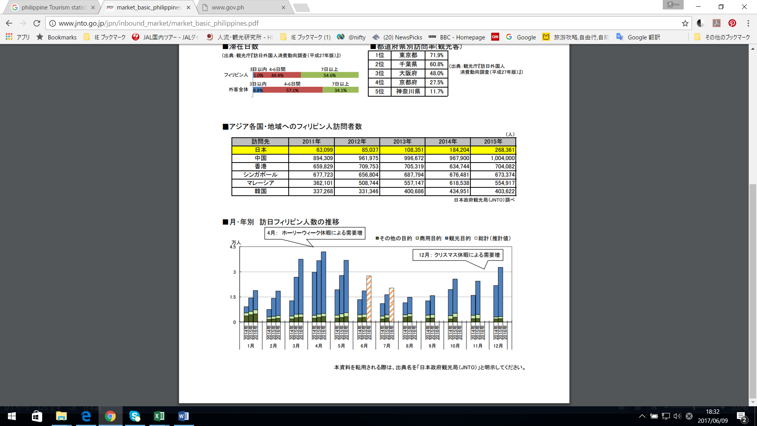

Slide 21
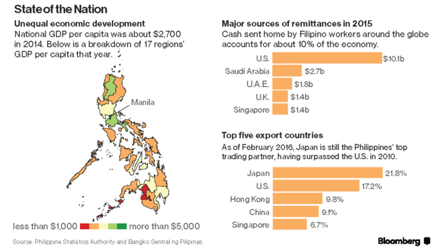

Slide 22
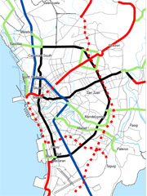
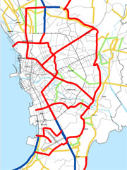
https://www.youtube.com/watch?v=BNDlxt0d7w4&list=UUFwGf2PuQwleWza_P6fre1A&index=57 https://www.youtube.com/watch?v=gxstyI9xQZs&list=UUFwGf2PuQwleWza_P6fre1A

Slide 23
運輸通信省（DOTC：Department of Transportation and Communications）
［運輸部門全般（鉄道、道路輸送、海上交通、航空輸送）の計画策定、事業実施］
【運輸通信本省】運輸計画部門（Transportation Planning Service） プロジェクト実施部門（PMO：Project Management Office） ・プロジェクト実施事務所（PMO-Port, PMO-Airports） 首都圏鉄道公社（MRTC：Metro Rail Transit Corporation）
【内局】陸運局（LTO：Land Transportation Office） 陸上交通許認可規制委員会（LTFRB：Land Transportation Franchising & Regulatory Board）
通行料規制委員会（TRB：Toll Regulatory Board） 陸運組合局（OTC：Office of Transport Cooperative） 国鉄（PNR：Philippine National Railways） 軽量鉄道公社（LRTA：Light Rail Transit Authority） 北部ルソン鉄道公社（NLRC：North Luzon Railways Corporation

Slide 24
フィリピンの道路（自動車）交通
一般国道延長は、３万 km 程度であり、我が国のレベルと遜色はない。
他方、地方道を含 めた総延長は、20 万 km 程度で我が国の１/５
高速道路（有料自動車専用道）は、マニラ大都市圏北部の開発拠点であるスービック～ クラーク間（40km）が、円借款事業により完成したが、まだ、200km 余となるだけであり、 高速道路の整備が遅れている。
舗装率についても、一般国道でも 61％であり、地方道を含めれば 21％
登録自動車台数については、全車種で 429 万台（日本：7739 万台）である。
車種構成で 特徴的な点は、乗用車、トラックが占める割合が低いこと、それを埋合わせる様に自動二 輪（「トライシクル」と呼ばれるサイドカー付き旅客用自動二輪車）及びその他車種（「ジ ープニー」と呼ばれるトラック改造の旅客用四輪車）が多い

Slide 25
Ex-modes of public land transportation service bus jeepney
UV (utility vehicle) express school transport service taxi.

Slide 26
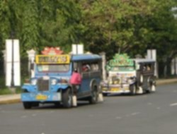
ジップニー
マニラの規制当局The Land Transportation Franchising and Regulatory Board (LTFRB) はジップニーの最低運賃の暫定引き下げを命じている
Jeepneysは米軍のジープ改造から始まり、現在では日本からの中古デーゼルエンジン装飾はオーナーやドライバーの趣味 近年はバス等の公共交通が重視されてきている
バスよりもきめ細かくルートや目的地を設定 運賃をドラーバーに先に渡す、乗客から手渡しリレー等により渡す、お釣りも同じ
４キロまで最低運賃 一キロ刻みで増加
ドライバーが目的地最寄り停留場を教えてくれる
乗客は飛び乗り・飛び降りをこなす
狭いものだから二人分払ってゆっくり座る場合もある

Slide 27
The government earlier announced the introduction of 4 new transport categories aimed at easing traffic congestion through "efficient use of road space."
the Transportation Network Vehicle Service (TNVS)
Premium Taxi
Airport Bus
Bus Rapid Transit

Slide 28
Department accepts that ride-hailing applications like Uber, GrabTaxi, Easy Taxi and Tripda, are part of the contemporary landscape.

Slide 29
'TNVS' ride-sharing services
pre-arranged transportation services for compensation
using an online-enabled application or platform technology to connect passengers with drivers using their personal vehicles

Slide 30
Uber, GrabTaxi, Easy Taxi
Easy Taxi 中南米で普及
GrabTaxi マレーシア、シンガポール、フィリピン、タイ、インドネシア、ベトナムの東南アジア6カ国、30都市でサービスを提供
Tripdaは撤退

Slide 31
Premium taxi
with a 7-year age limit
be equipped with GPS
online and smartphone booking capability
cashless transactions through credit or debit card payments

Slide 32
The premium taxi can also pick up passengers through street hail, unlike Uber and GrabCar that can only be booked through a smartphone application.

Slide 33
airport bus
This was after the Manila International Airport Authority (MIAA) started allowing unaccredited white metered taxis to pick up passengers at the arrival areas of NAIA terminals 2 and 3 due to the passengers' appeals.
Vehicles under the Airport Bus category "should have fixed schedules and off-street stops, low-floor height and adequate luggage space, CCTV cameras, GPS device, free WiFi, and must run on Euro V or clean alternative fuel."

Slide 34
Bus Rapid Transit
The DOTC awarded in April the design and construction supervision contract of the P10.62-billion ($237.88 million) Cebu BRT to South Korea's Kunhwa Engineering & Consulting Company Limited. Cebu BRT is targeted for completion in the first quarter of 2018.
Quezon City and Manila

Slide 35
配車サービス企業は、輸送ネットワーク企業 transport network companies (TNCs)として知られる。
TNCの配車サービスアプリは、乗客とドライバーとを直接繋ぐプラットフォームの役割を果たす。現行の営業権で既にカバーされているタクシードライバーや、更にお金を稼ぎたいと考える一般民間人も、この配車サービスに登録することができる。
乗客は、追加機能としてドライバーの氏名、電話番号及び車両番号を検索することもできる。衛星追跡機能を備えたTNCアプリもあり、乗客がこれを利用して友人や家族にルートや正確な位置を把握させることもできる。
このような配車サービスアプリを利用した場合の料金は、一般的に通常のタクシー料金の２倍から３倍だが、より安全で早く、信頼性も高い公共輸送手段を求める顧客に積極的に利用されている。

Slide 36
一方で、TNCの合法性については、すぐに議論がなされた。
営業権を持たない一般民間人による配車サービスへの登録を許可するTNCの手法は公共輸送に従事する企業に陸上交通許認可規制委員会the Land Transportation Franchising and Regulatory Board (LTFRB)からの営業権又は営業許可の取得を要求しているフィリピン公共サービス法（共和国法第145号）の規定に違反する、と訴える複数の団体がいた。
LTFRBは2014年、営業権をもたずに配車サービスに登録している個人車両について調査を開始した。
その報告書によると、調査の結果、Uberのアプリを利用して顧客と連絡を取っていた個人車両のドライバーが見つかった。
そのドライバーの免許証は没収され、また車両は押収され、更に営業権をもたずに営業していたことに対して200,000ペソの罰金の支払が命ぜられた。

Slide 37
LTFRBの「Uber対応」には一般利用者から多くの批判が寄せられた。
TNCを規制する一方で、安全で効率性の高い公共輸送サービスを求める公衆の要望にも応える必要があることから、その均衡を保つため、運輸通信省（DOTC）は、省令第2015-11号を発行し、TNCの合法性について最終的に結論を下した。
この省令は、アプリベースの公共輸送サービスを世界で初めて「国家の法的規制」の枠組みに入れたものであると言われている。

Slide 38
2015年8月から施行されたこの省令により、TNCが提供するものとして、「輸送ネットワーク車両サービス（the “Transportation Network Vehicle Service (TNVS)」という新たな区分の公共輸送サービスが制定された。
また、省令はTNCについて、「インターネットベースの技術アプリ又はデジタルプラットフォームの技術を利用して、乗客と個人車両を使用するドライバーとを、事前に手配された有料の公共輸送サービスを提供する...組織」と正式に定義した。
公衆に対するTNVSの提供が正当と認められるためには、TNC、運営者及びドライバーが下記の条件をすべて満たす必要がある。

Slide 39
参考
http://www.rappler.com/business/industries/infrastructure/95230-uber-transport-network-company-requirements
http://cnnphilippines.com/news/2015/08/13/LTFRB-defends-premium-taxi-Uber-GrabCar.html
http://cnnphilippines.com/news/2015/08/13/LTFRB-drafts-guidelines-for-premium-taxi-service-Uber-GrabCar.html
http://www.rappler.com/business/industries/infrastructure/92857-new-transport-categories

Slide 40
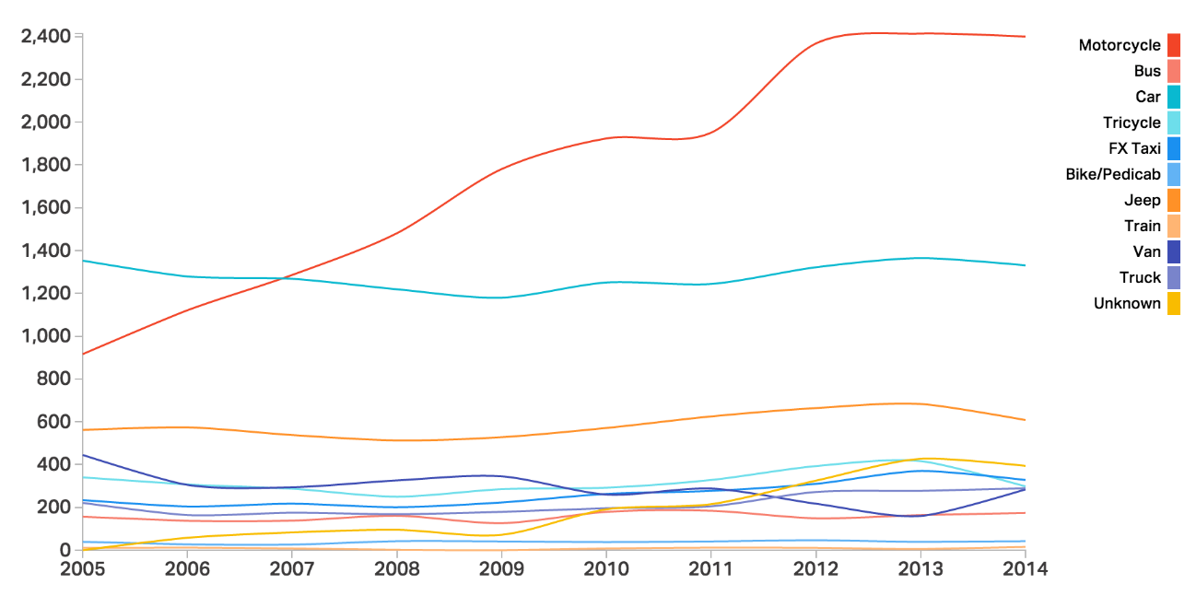

Slide 41

http://phdoor.net/

